Slide 1
서울대학교 AICEO 4기 골프회
2026 추억의 그린 메모리
2025.12 임원회의 ~ 2026.09 월례회 라운드 기록
🎖️ 11월 납회식 특별 기념 프레젠테이션

Slide 2
📅 2026 SNU AI GOLF 활동 타임라인
2025.12.17
[여의도 증권사 사무실] 26년을 위한 골프회 임원 회의.
2026.04.22
[신원CC] 4월 월례회
20260205
[cruise] cruise
2026.05.27
[신원CC] 5월 월례회. 웜우회장 배 골대회
2026.02.06
[소노펠리체CC in 하이퐁] 테스트
2026.6.24
[신원CC] 6월 월례회
2026.02.07
[소노펠리체CC in 하이퐁] 베트남 하이퐁 워크샾
2026.07.10
[스마트KU] T&T
2026.03.24
[신원CC] 3월 월례회
2026.07.22
[베어크리크 크리크 코스] 7월 벙개 라운딩
2026.04.03
[아시아나cc] 회장단 라운드 for 5/27 원우회장 배 골프대회 준비
2026.09.30
[신원CC] 9월 월례회

Slide 3
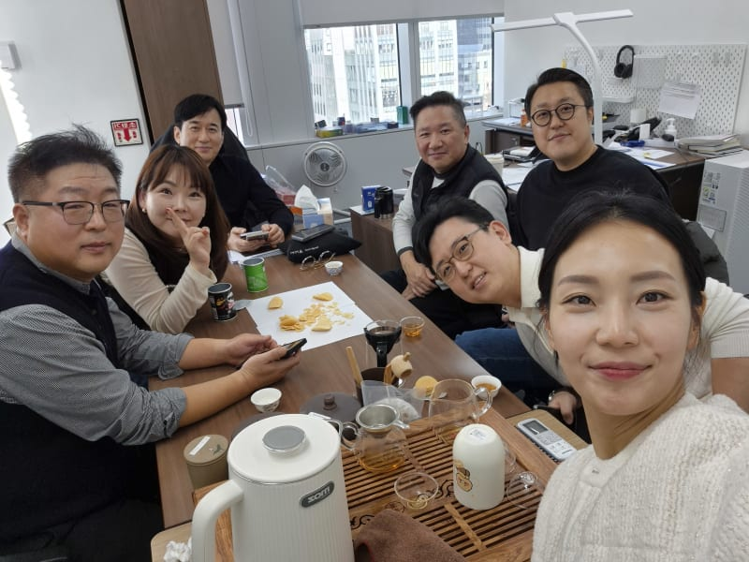
⛳ 2025.12.17 | 여의도 증권사 사무실
"26년을 위한 골프회 임원 회의."

Slide 4
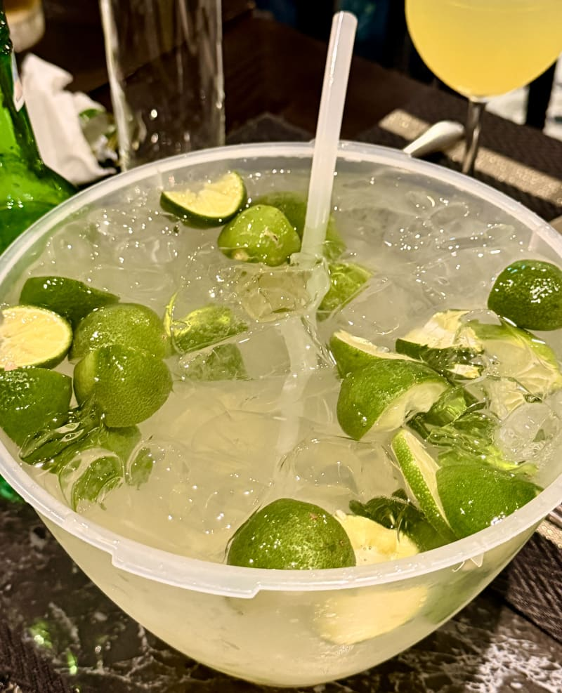
⛳ 20260205 | cruise
"cruise"

Slide 5

⛳ 2026.02.06 | 소노펠리체CC in 하이퐁
"테스트"

Slide 6
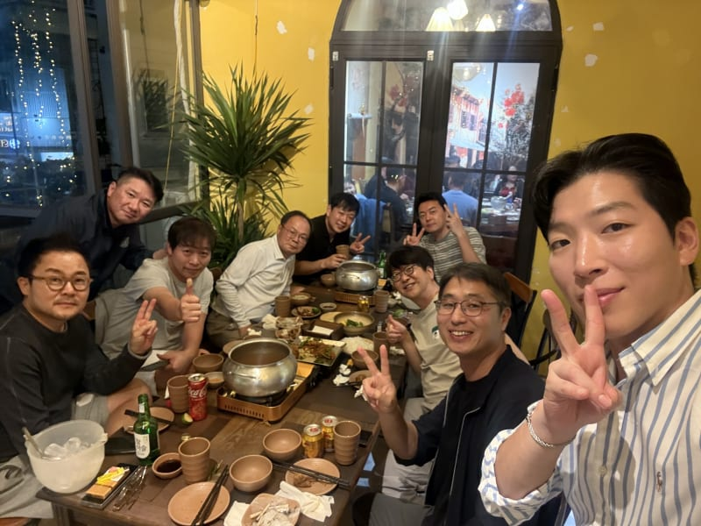
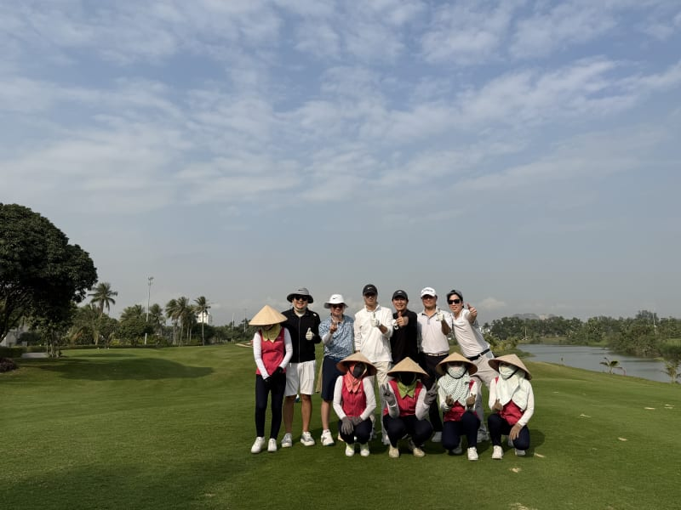
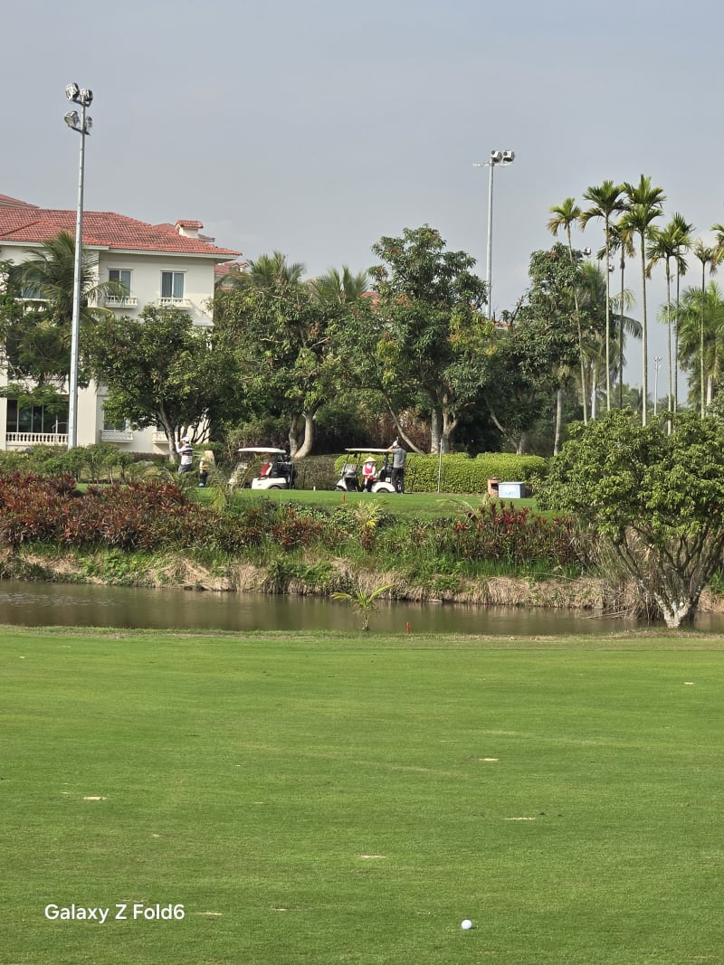
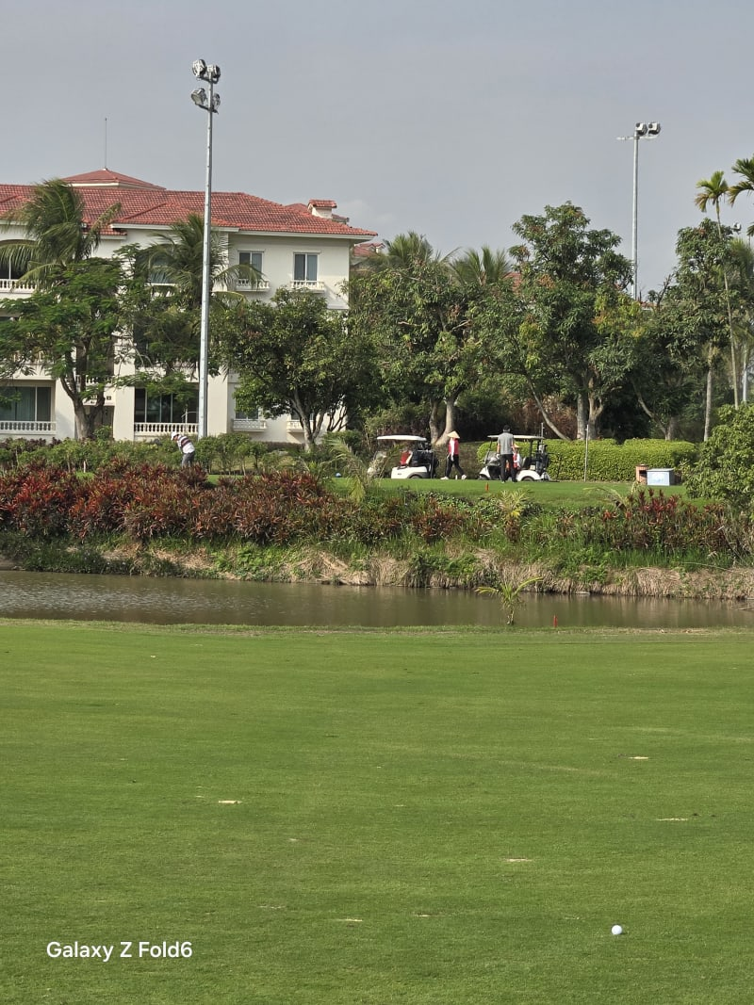
⛳ 2026.02.07 | 소노펠리체CC in 하이퐁
"베트남 하이퐁 워크샾"

Slide 7
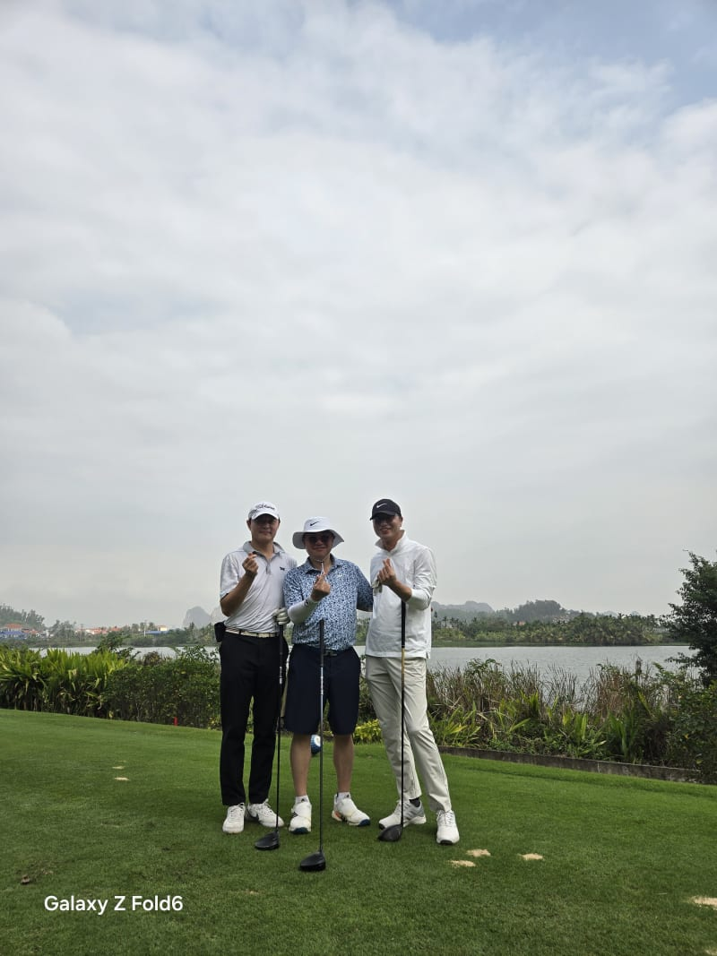
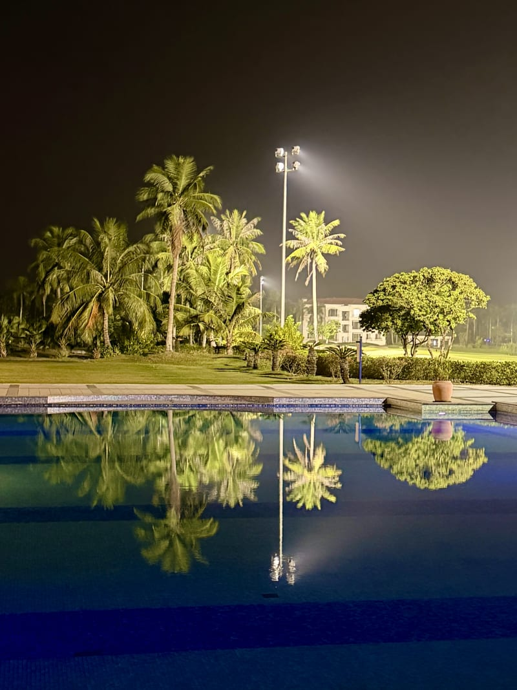
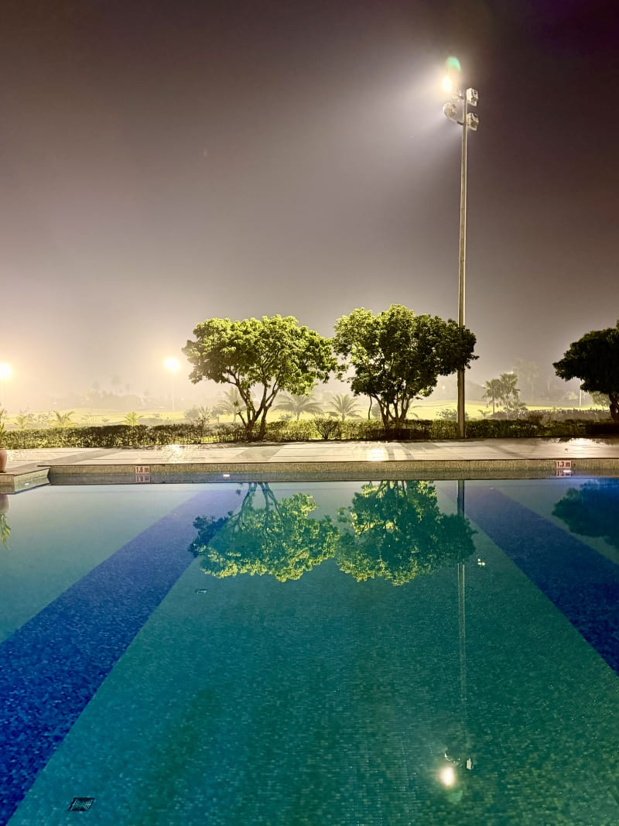
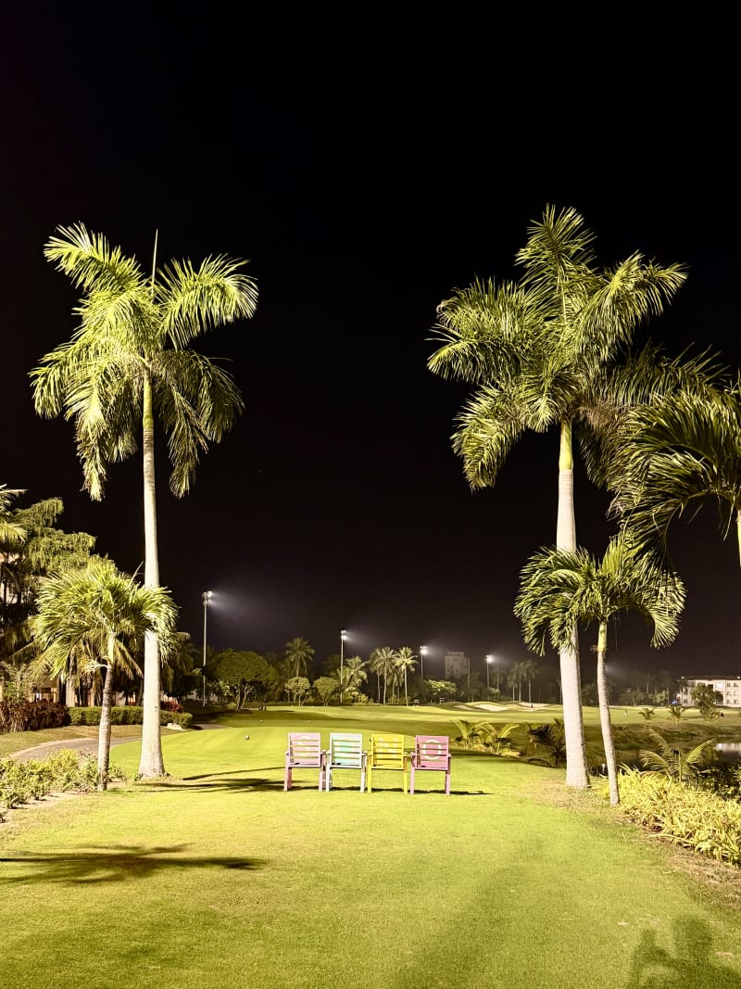
📸 2026.02.07 소노펠리체CC in 하이퐁 - 주요 현장 컷

Slide 8
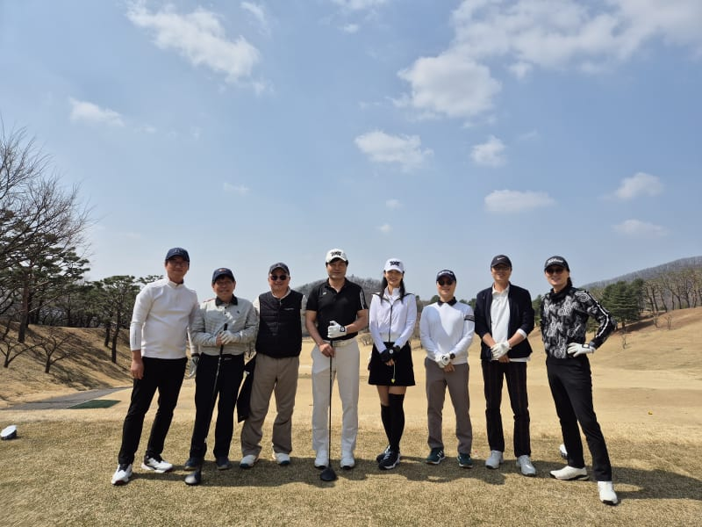
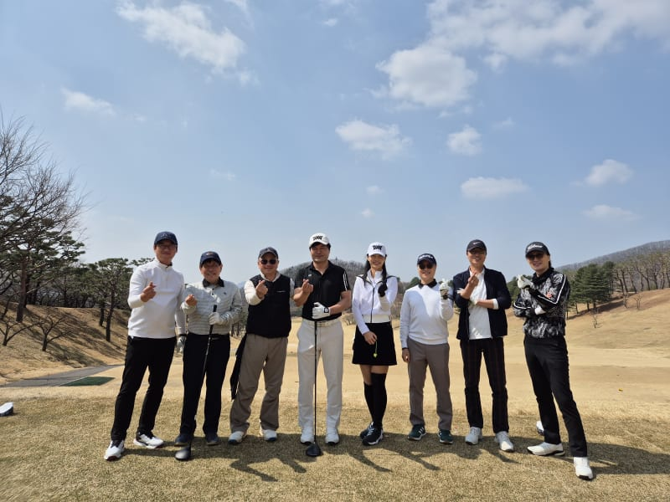
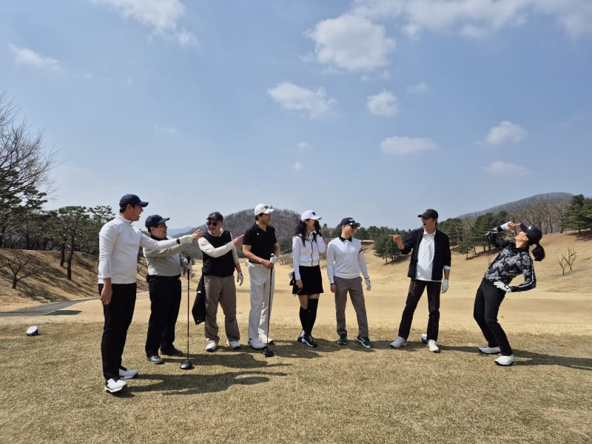
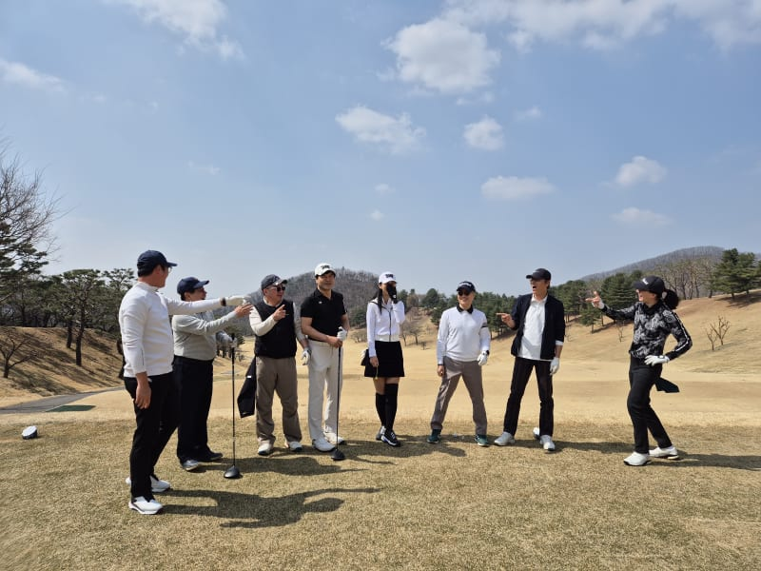
⛳ 2026.03.24 | 신원CC
"3월 월례회"

Slide 9
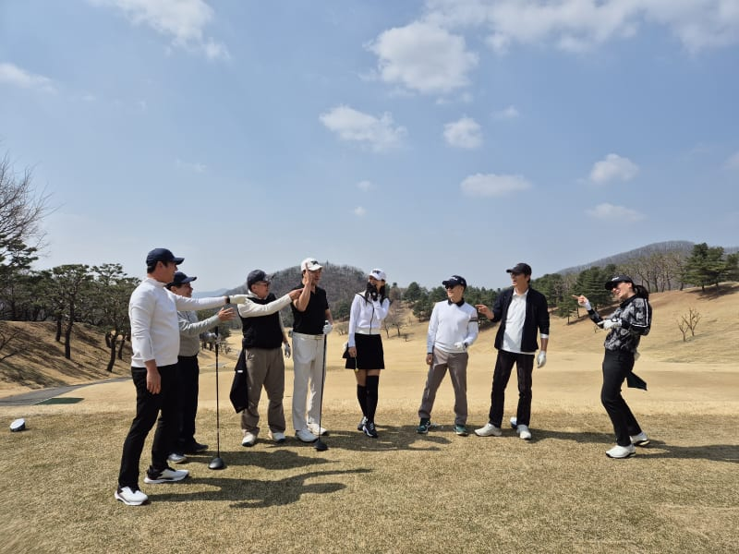
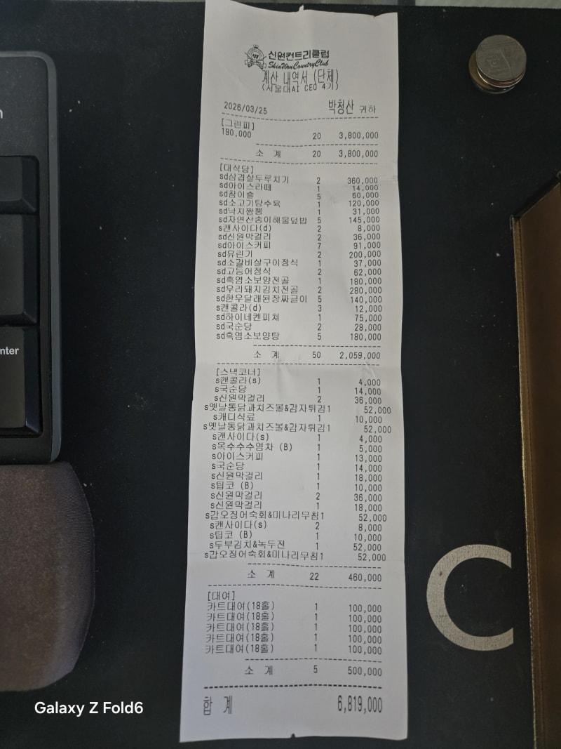
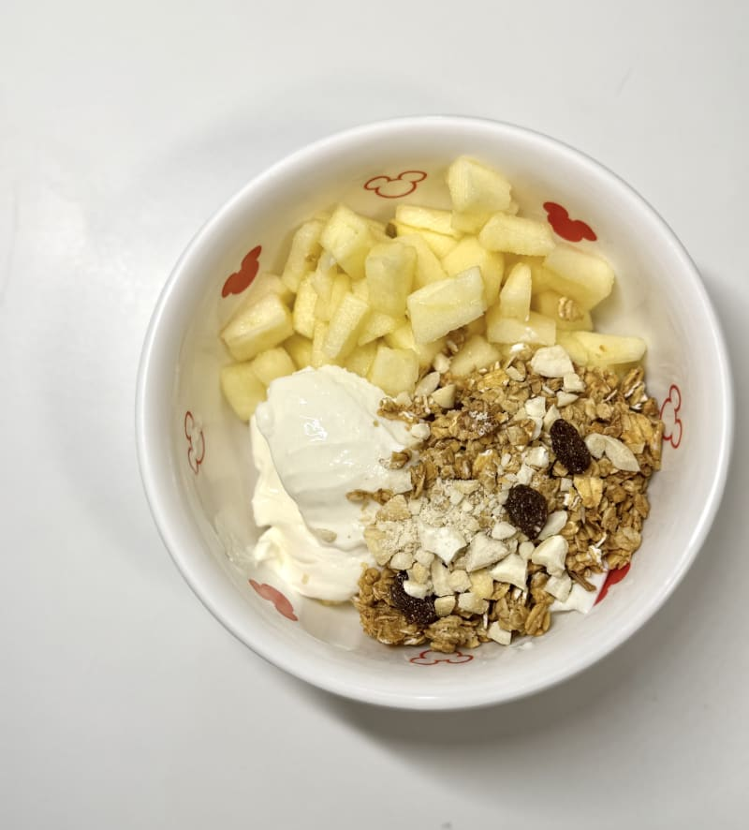
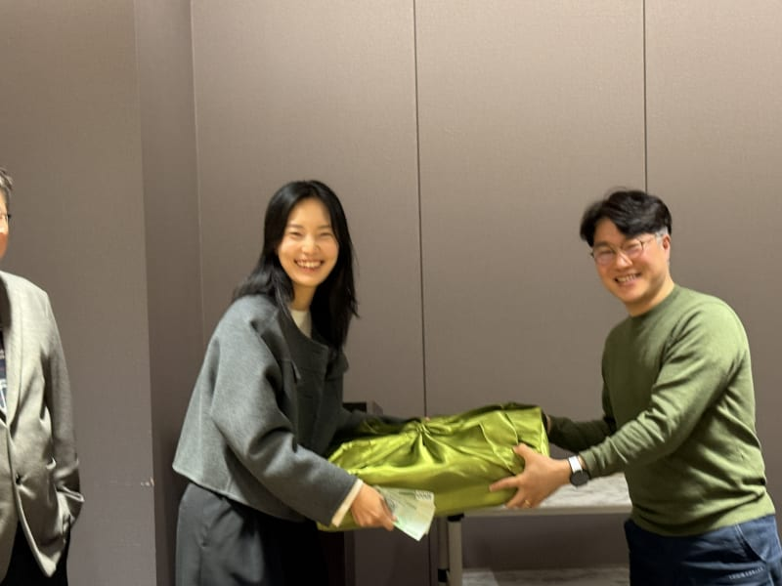
📸 2026.03.24 신원CC - 주요 현장 컷

Slide 10
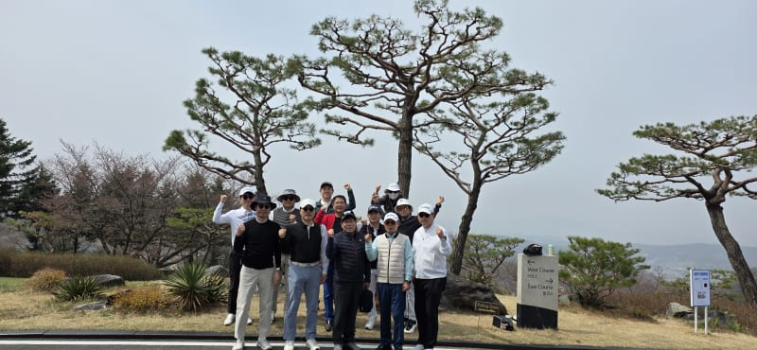
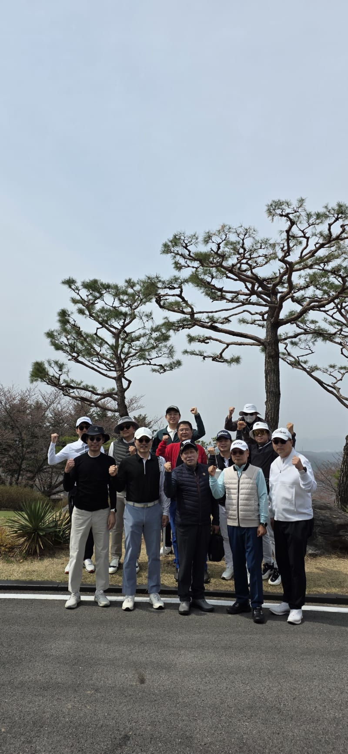
⛳ 2026.04.03 | 아시아나cc
"회장단 라운드 for 5/27 원우회장 배 골프대회 준비 "

Slide 11
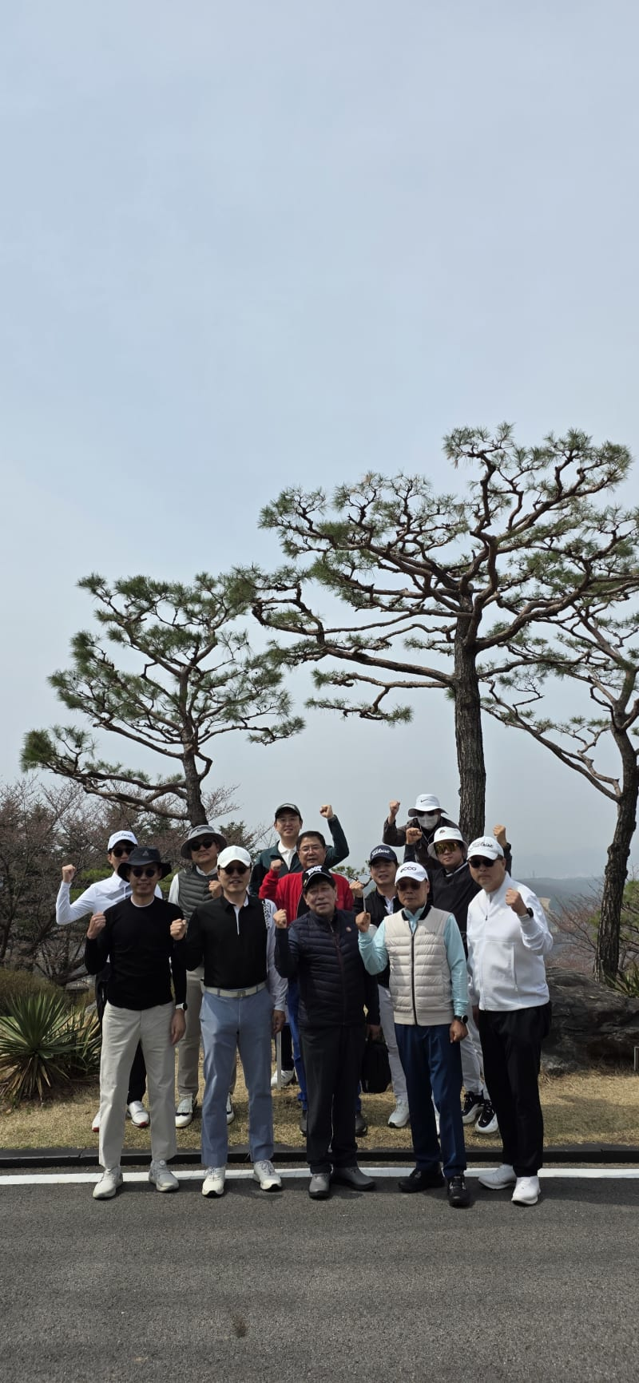
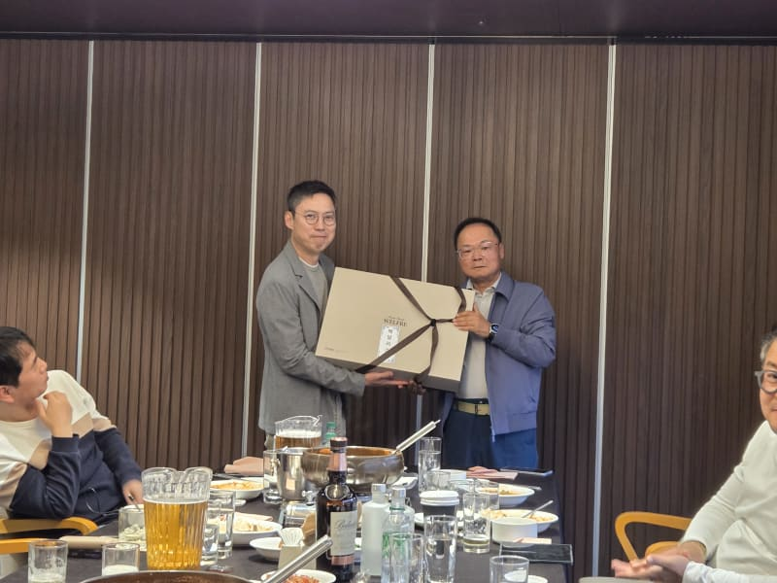
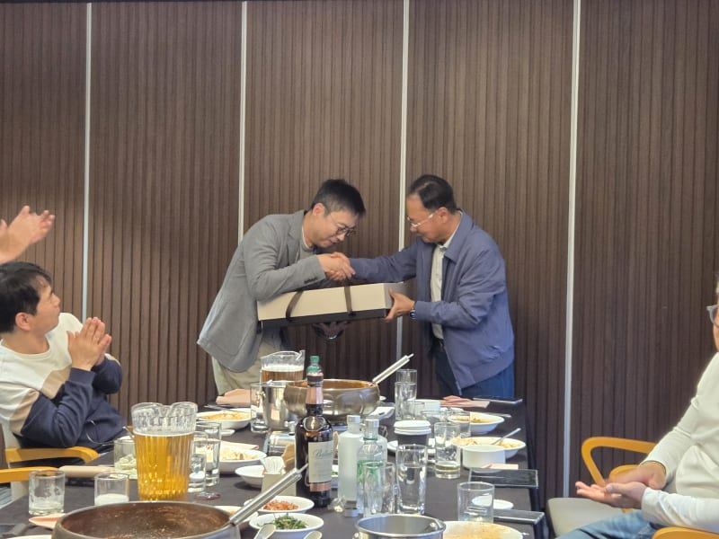
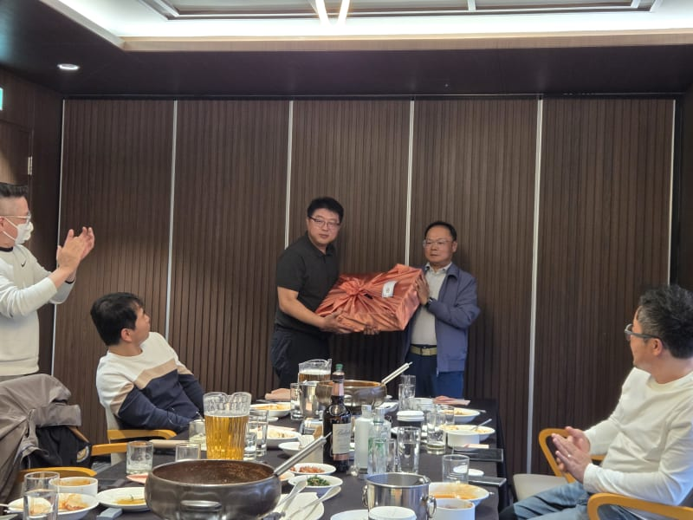
📸 2026.04.03 아시아나cc - 주요 현장 컷

Slide 12
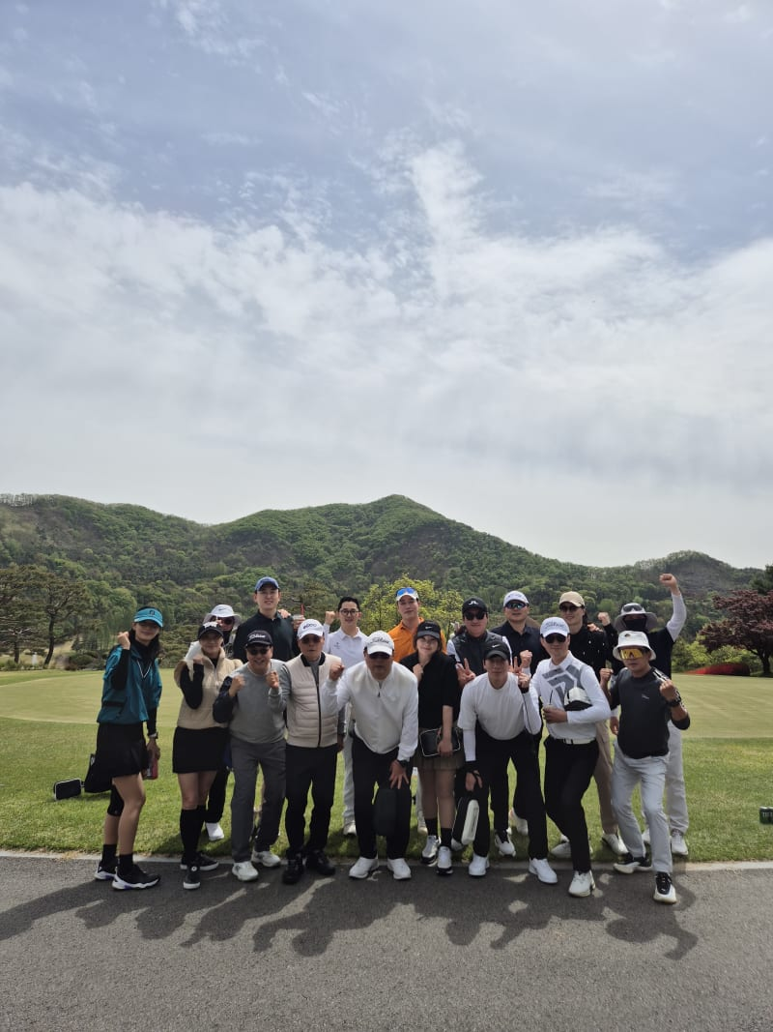
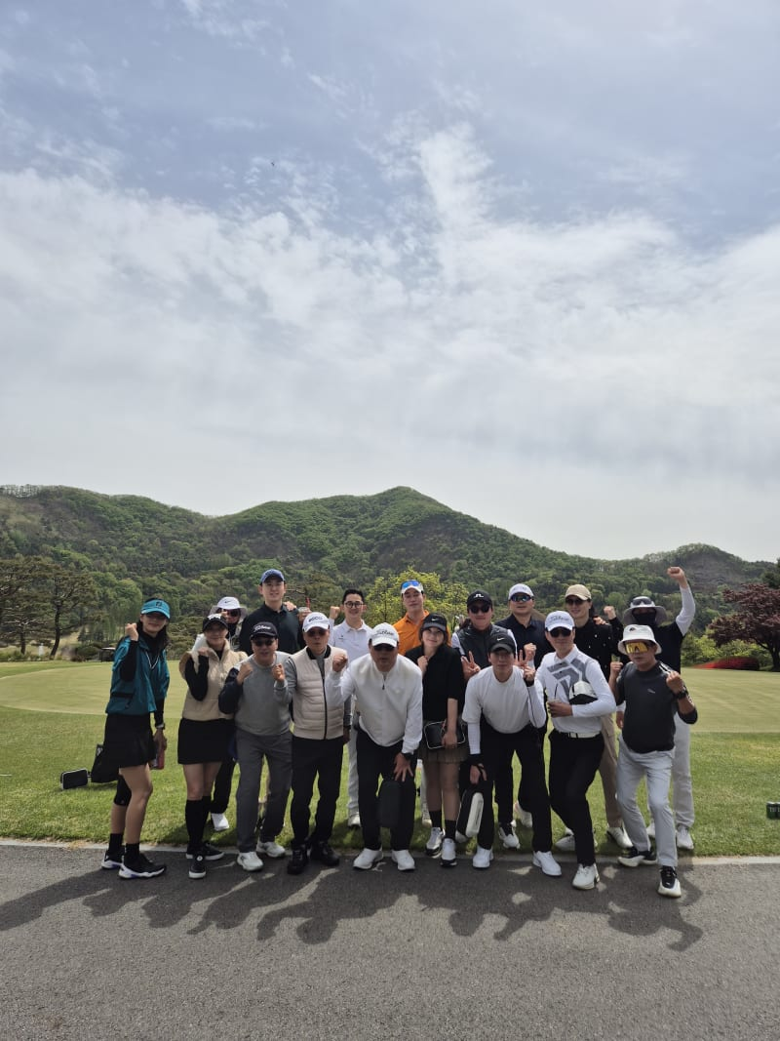
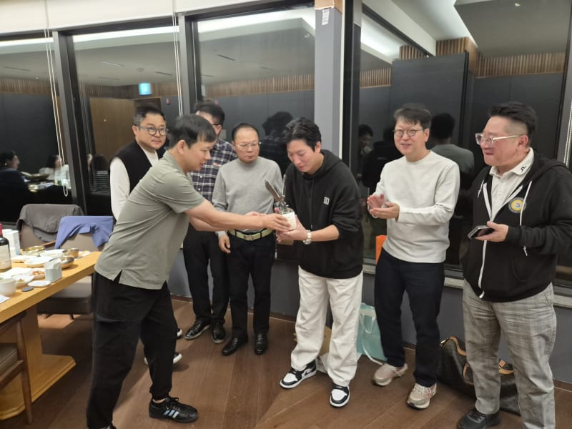
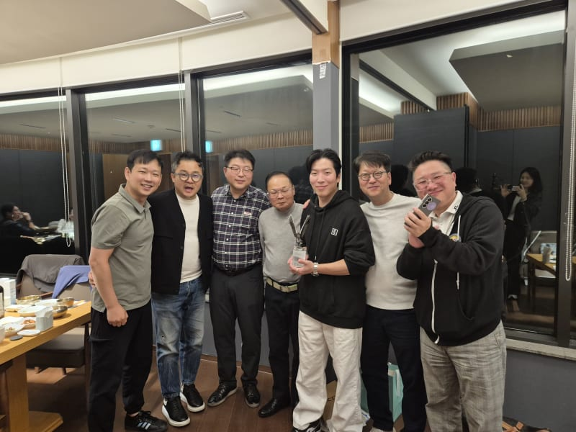
⛳ 2026.04.22 | 신원CC
"4월 월례회"

Slide 13
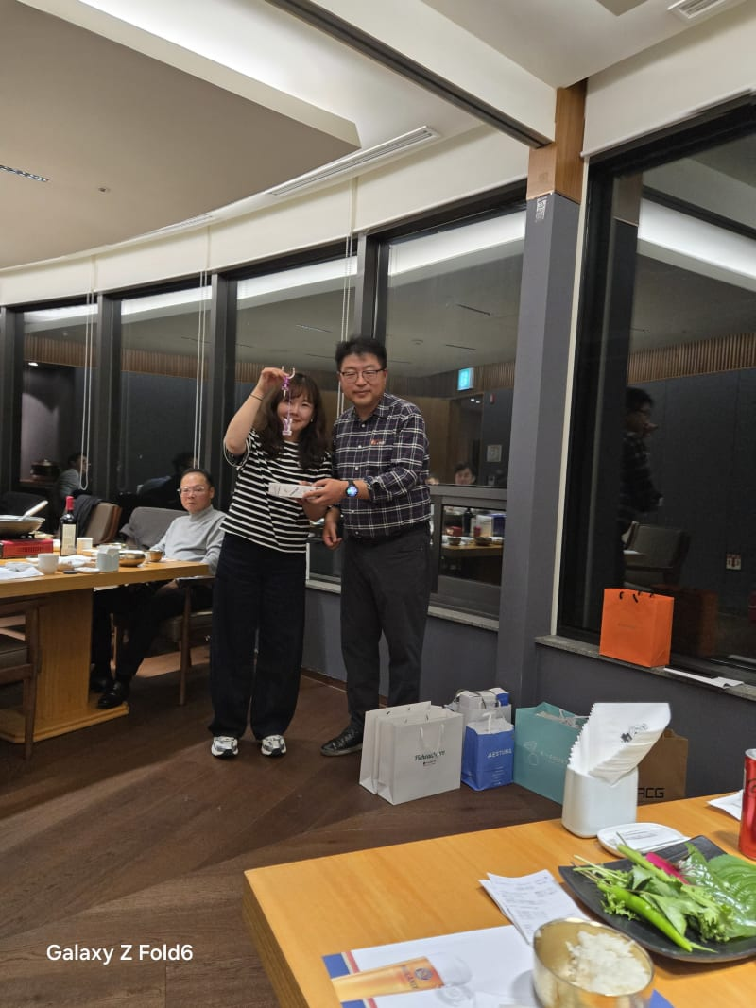
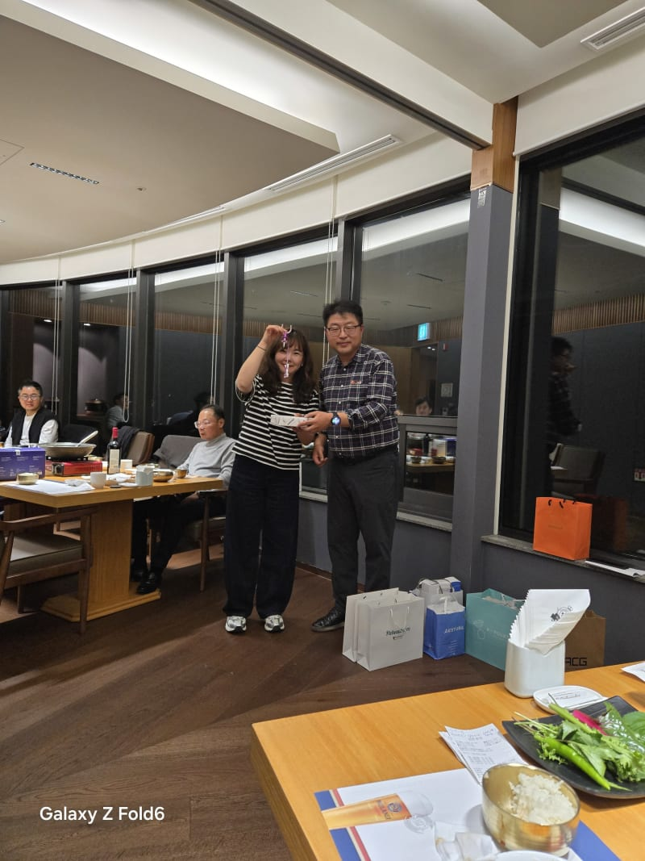
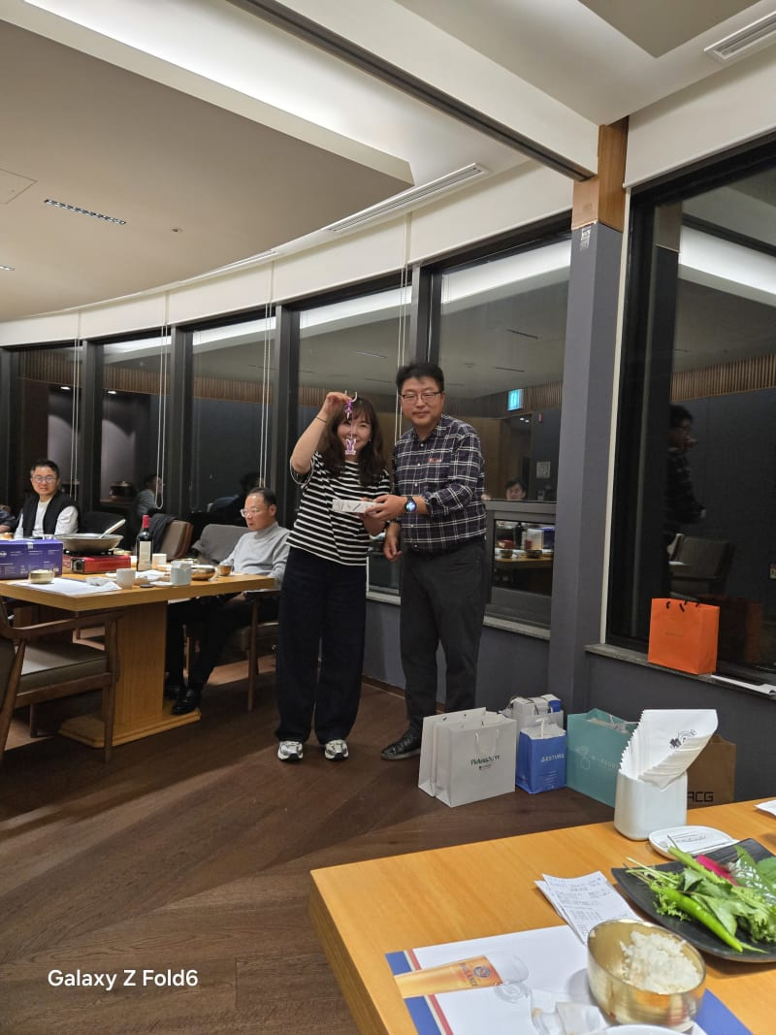

📸 2026.04.22 신원CC - 주요 현장 컷

Slide 14
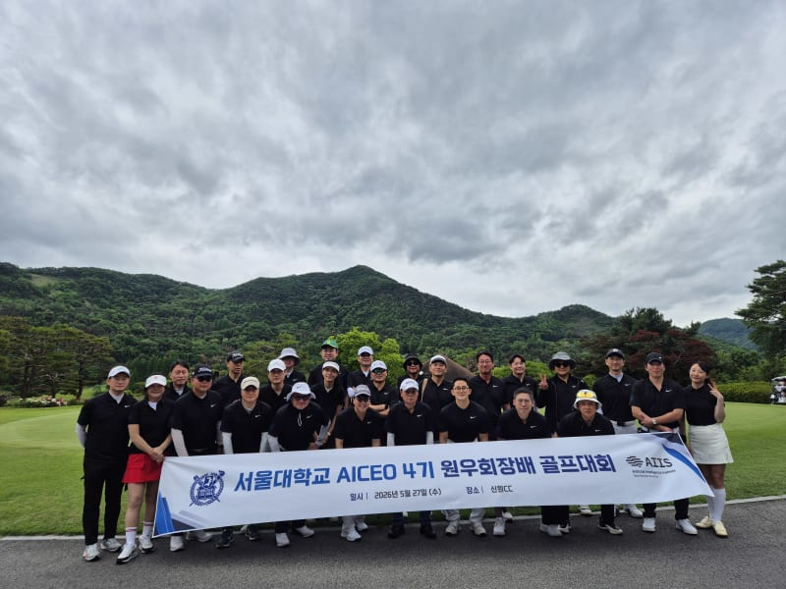
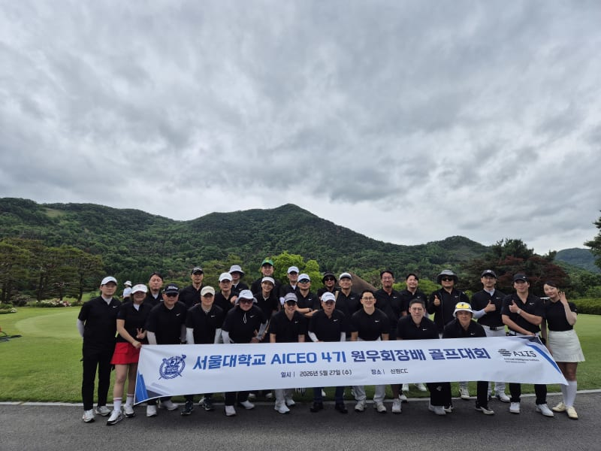
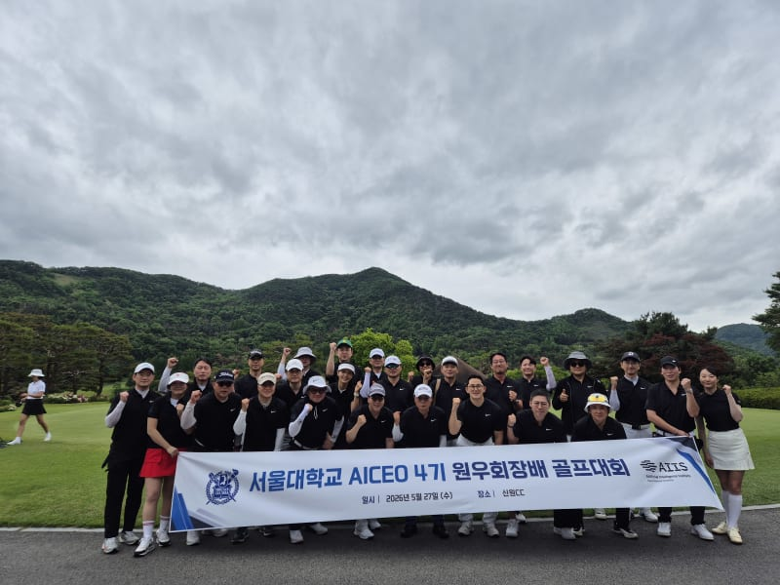
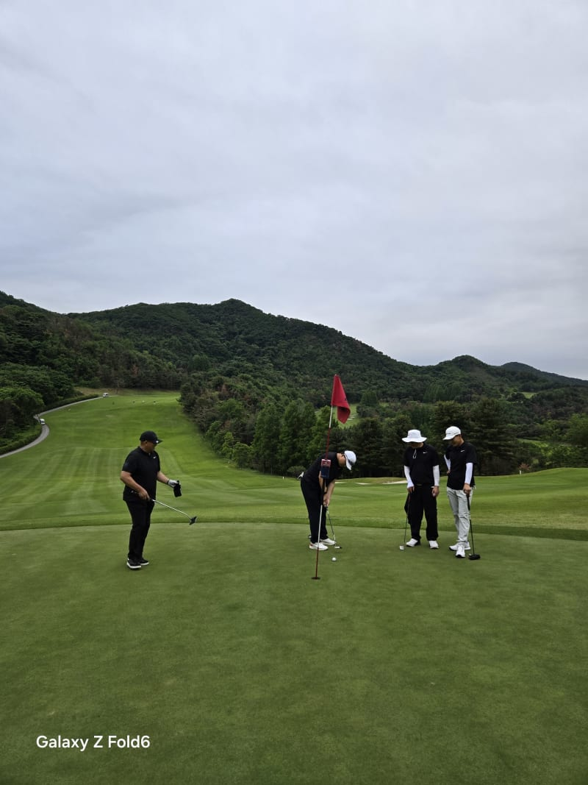
⛳ 2026.05.27 | 신원CC
"5월 월례회. 웜우회장 배 골대회"

Slide 15
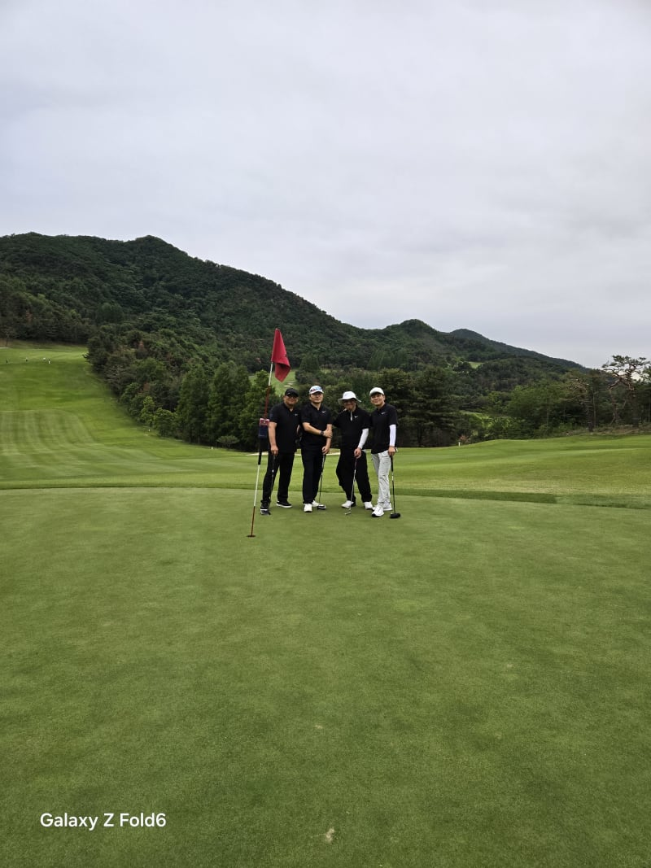
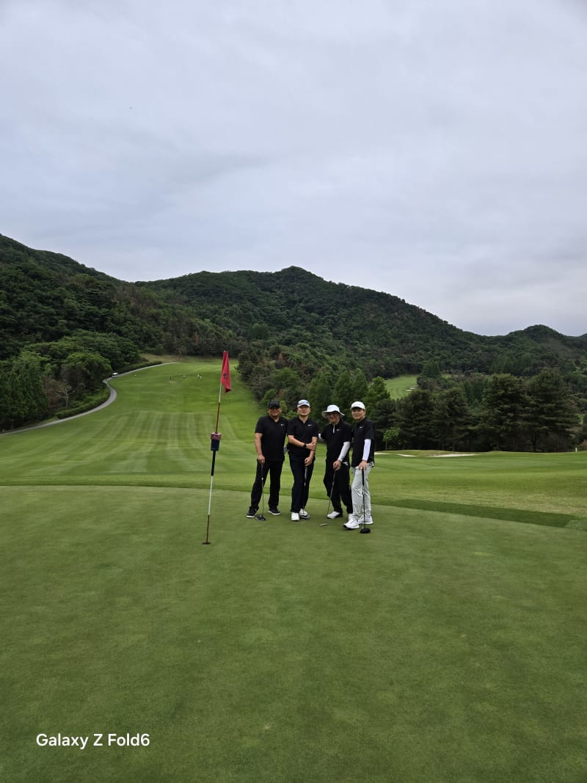
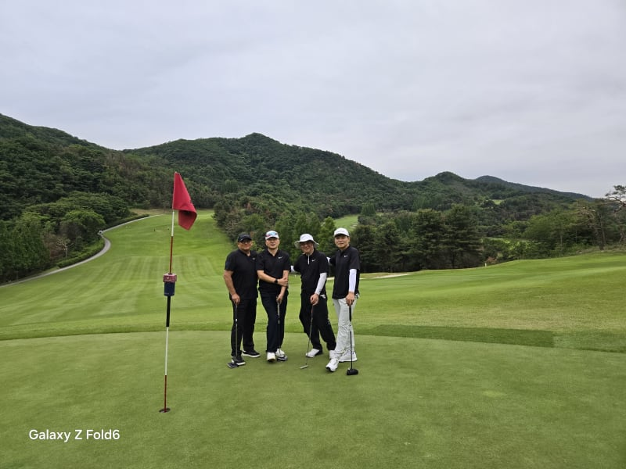
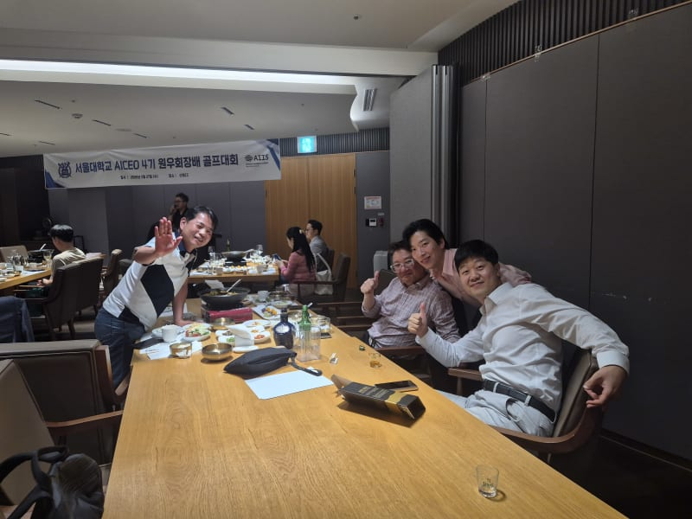
📸 2026.05.27 신원CC - 주요 현장 컷

Slide 16
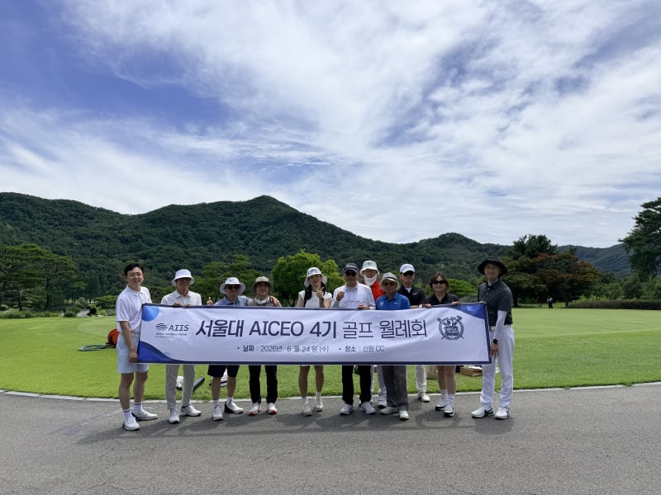
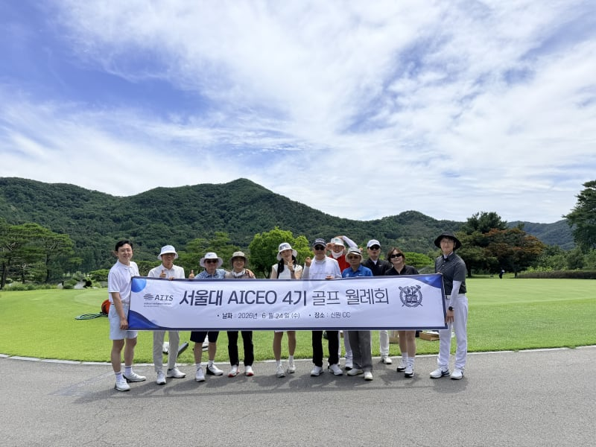
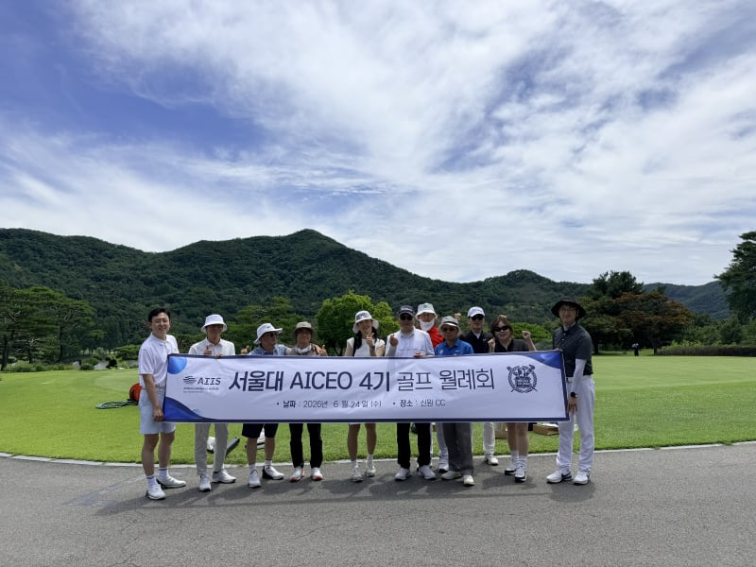
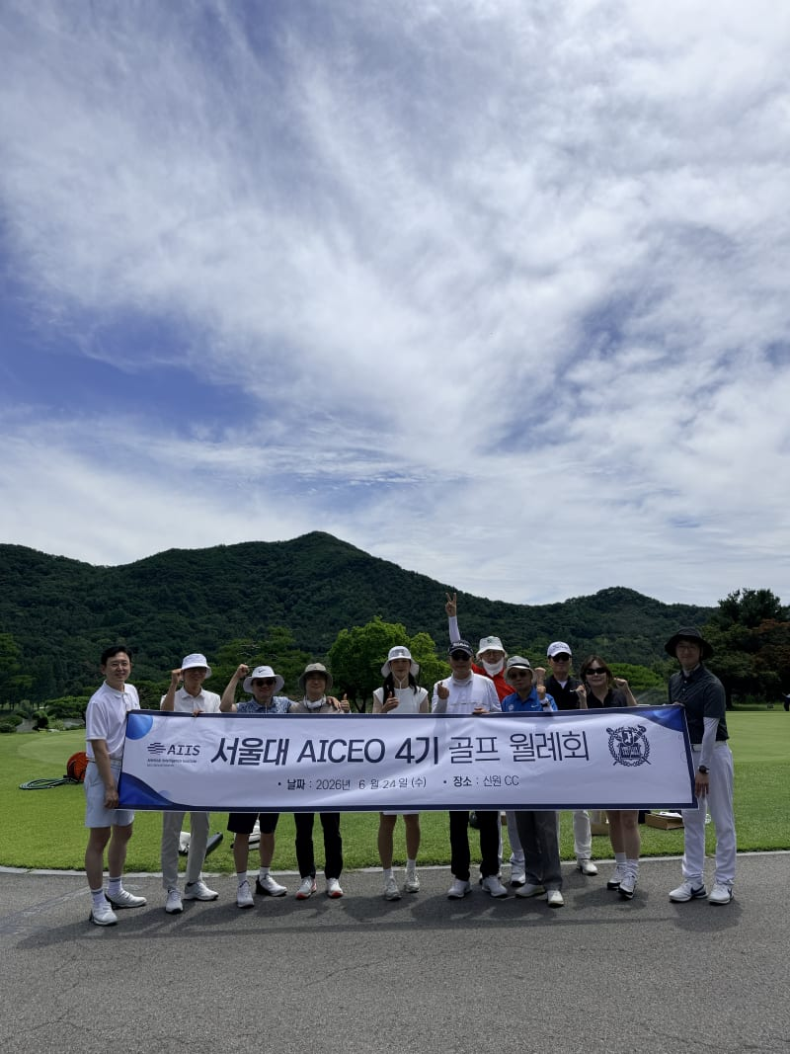
⛳ 2026.6.24 | 신원CC
"6월 월례회"

Slide 17
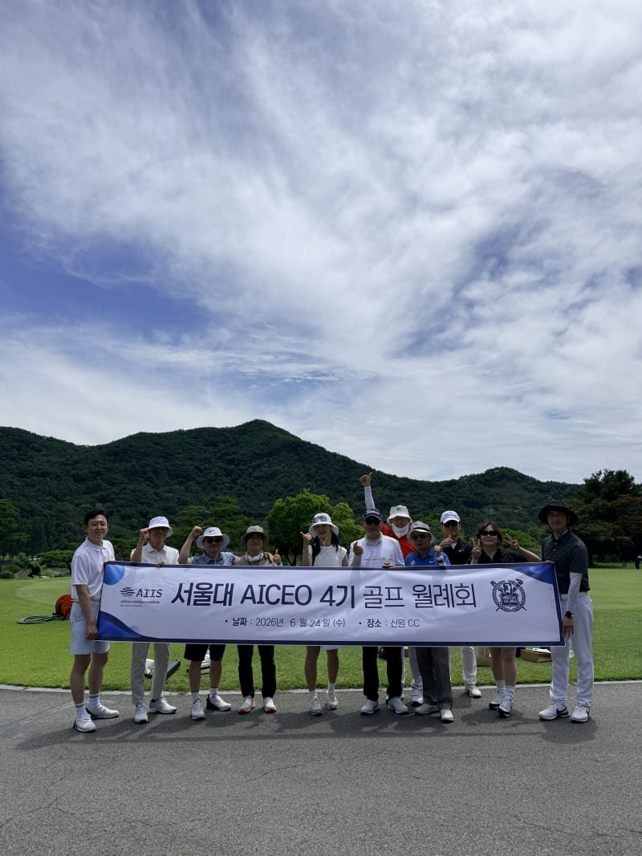
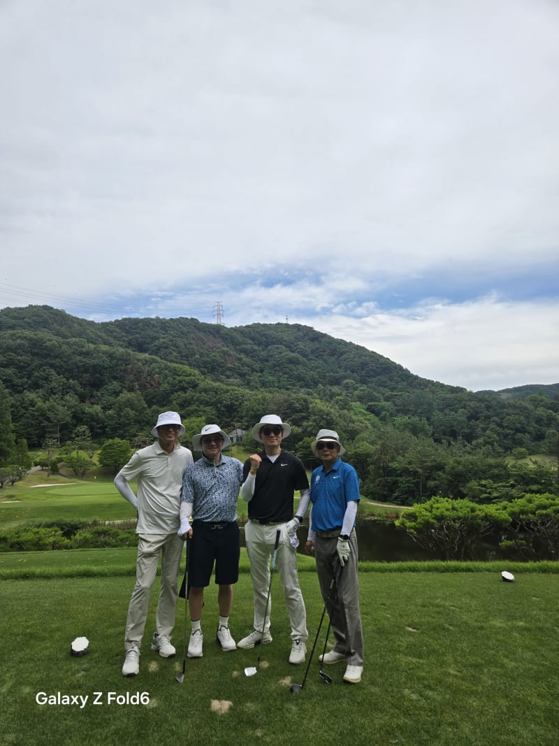
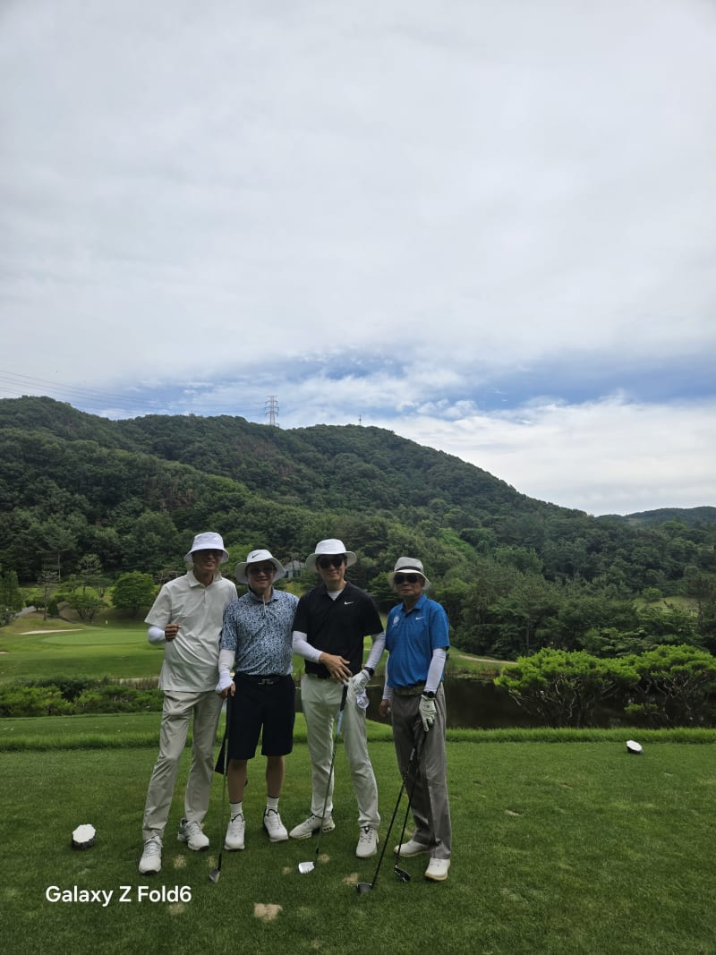
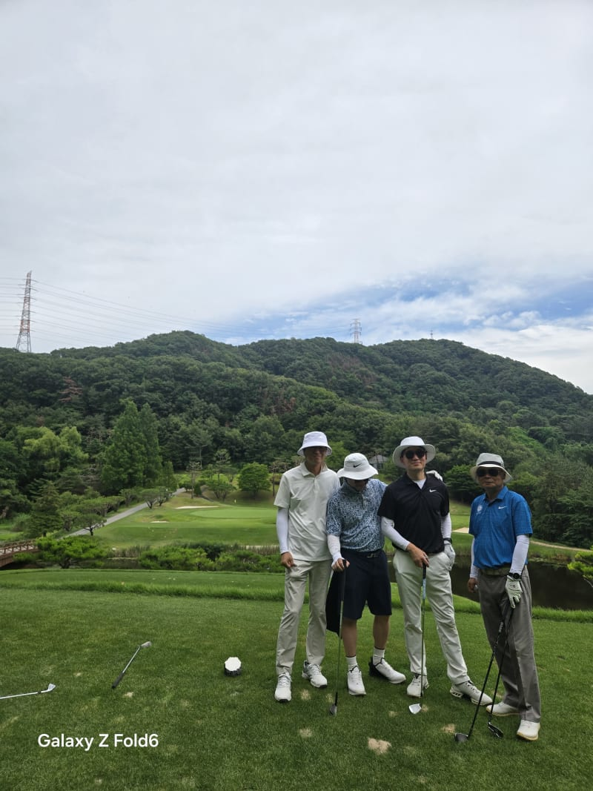
📸 2026.6.24 신원CC - 주요 현장 컷

Slide 18
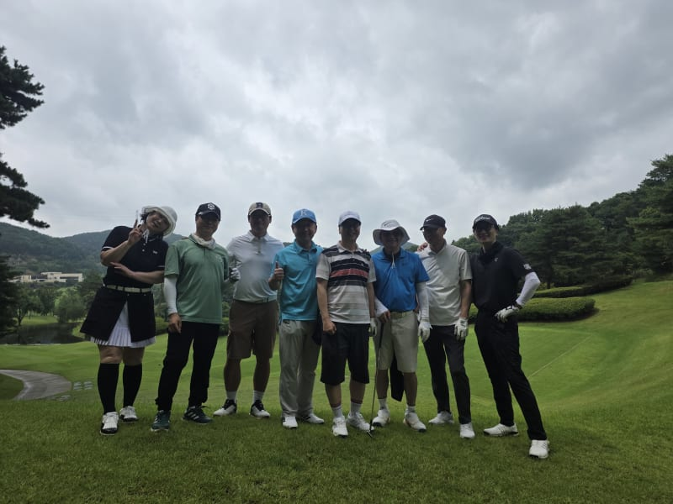
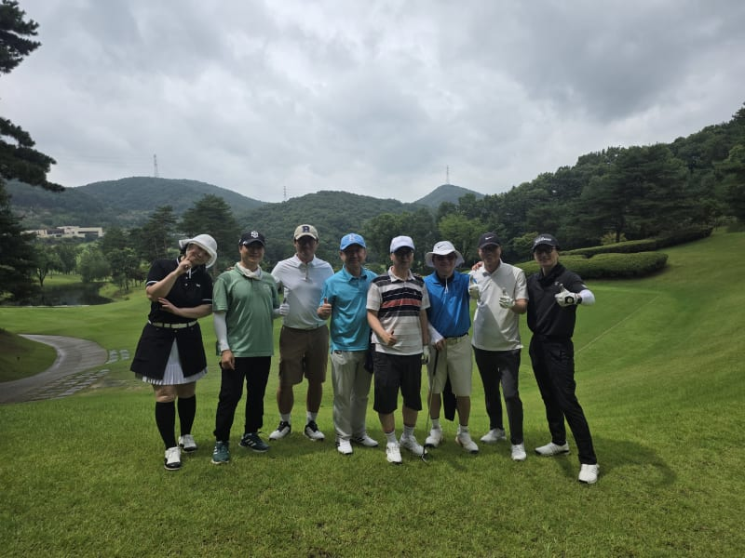
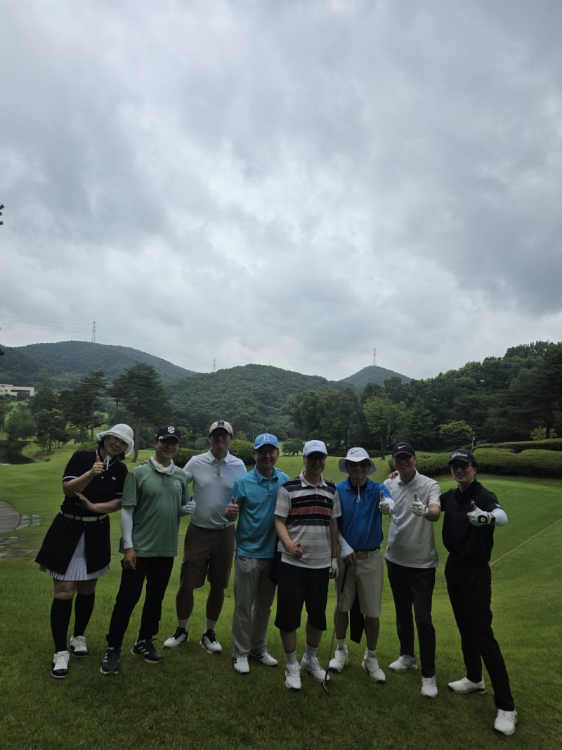

⛳ 2026.07.10 | 스마트KU
"T&T"

Slide 19




📸 2026.07.10 스마트KU - 주요 현장 컷

Slide 20




⛳ 2026.07.22 | 베어크리크 크리크 코스
"7월 벙개 라운딩"

Slide 21




⛳ 2026.09.30 | 신원CC
"9월 월례회 "

Slide 22




📸 2026.09.30 신원CC - 주요 현장 컷

Slide 23
SNU AI CEO 4기 골프회
함께해서 더욱 행복했던 2026 시즌!
원우 여러분의 멋진 플레이와 소중한 추억에 감사드립니다.
11월 납회식에서 기쁜 마음으로 뵙겠습니다! ⛳🏆

